Slide 1

Педсовет № 1
«Реализация нравственно-патриотического компонента воспитания дошкольников в соответствии с требования ФГОС и ФОП ДО»
МДОАУ «Детский сад № 63 г. Орска»

Slide 2
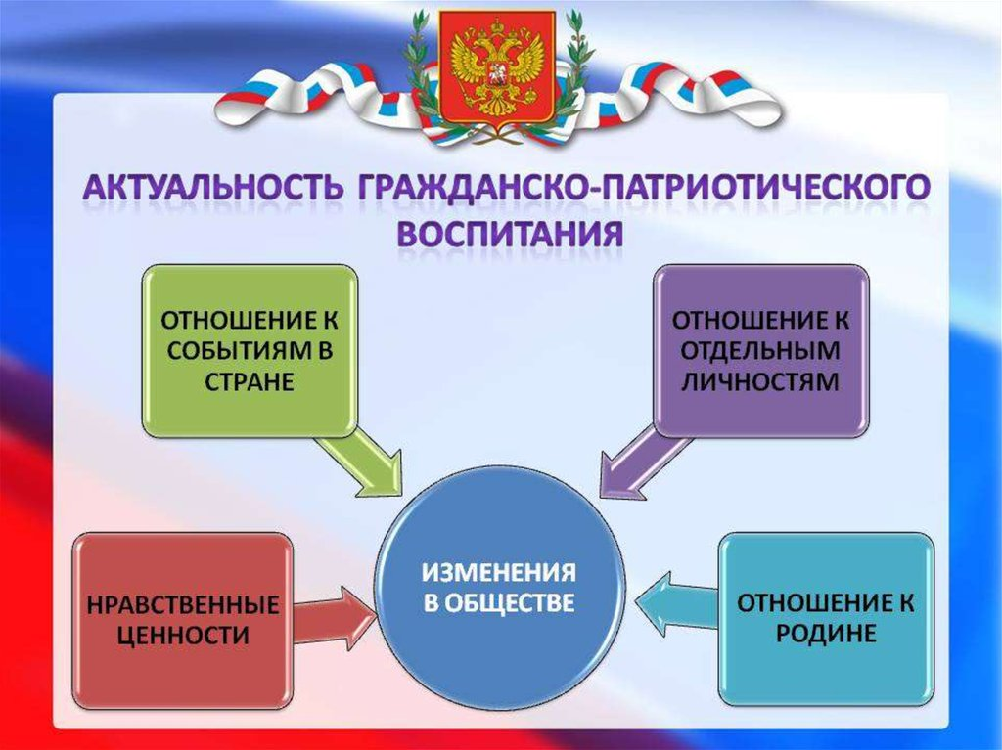

Slide 3
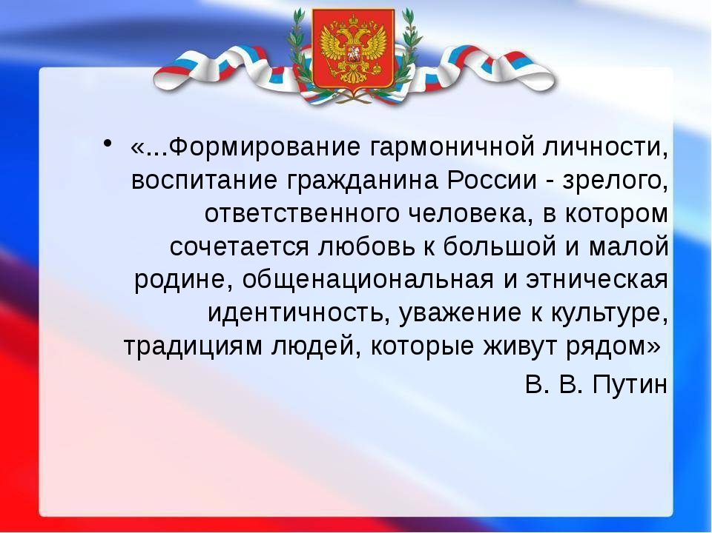

Slide 4
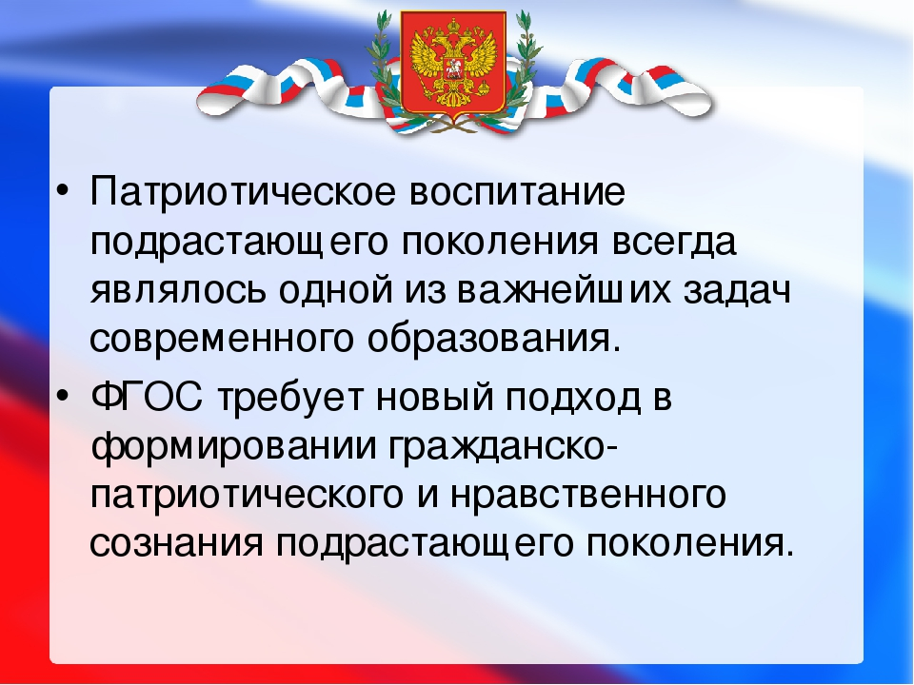

Slide 5


Slide 6
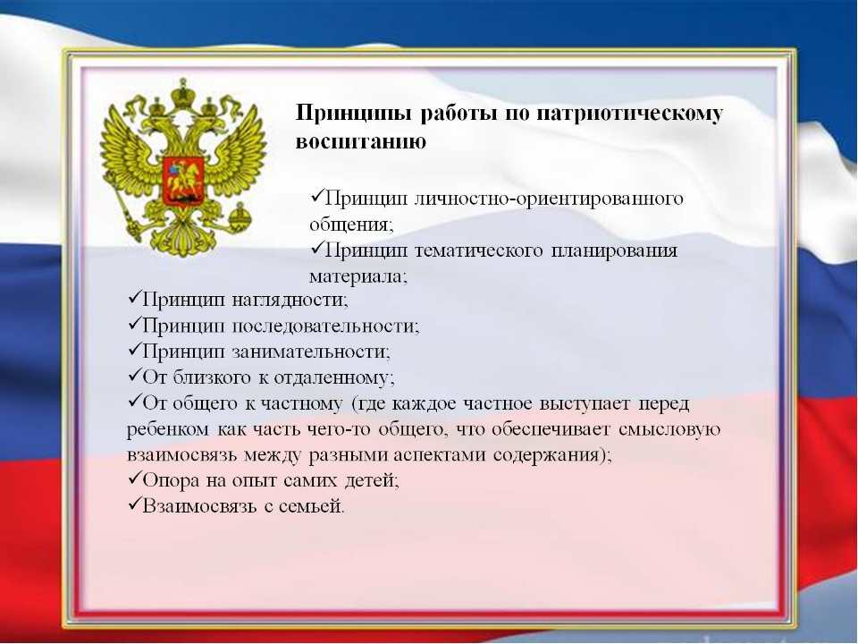

Slide 7
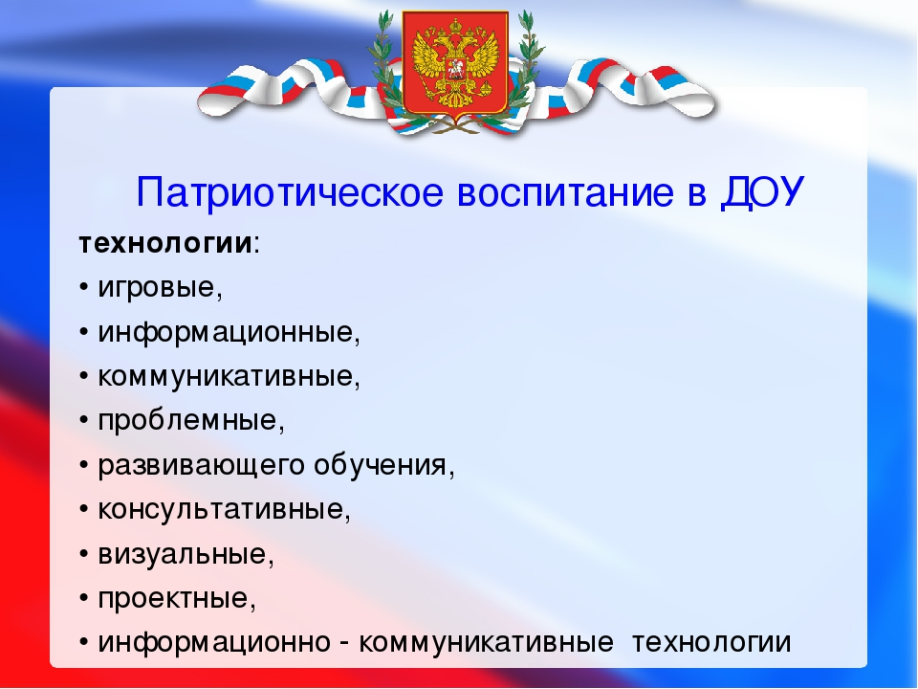
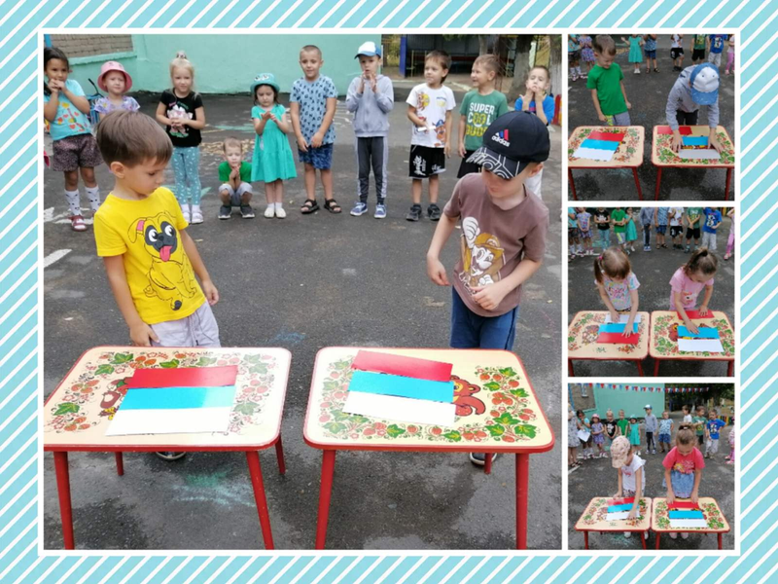

Slide 8
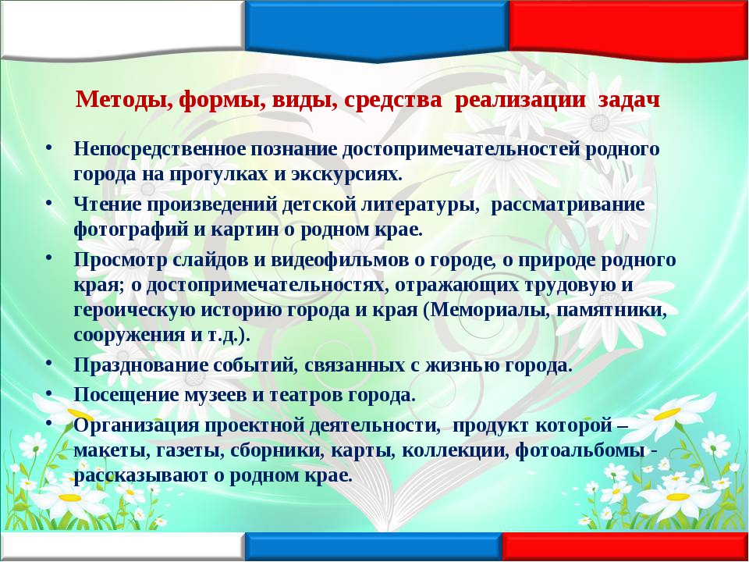

Slide 9
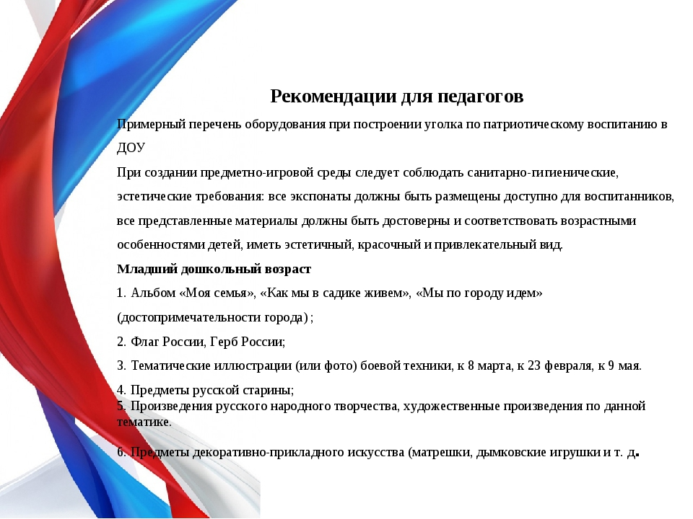

Slide 10
Старший дошкольный возраст:
- Глобус.
- Физическая карта России.
- Политическая карта России.
- Флаг России.
- Герб России.
- Гимн России.
- Герб Москвы.
- Портрет Путина В. В.
- Флаг г. Орска.
- Герб г. Орска.
- Флаг г. Орска.
- Произведения писателей.
- Произведения русского народного творчества для самостоятельного чтения и рассматривания и др.

Slide 11
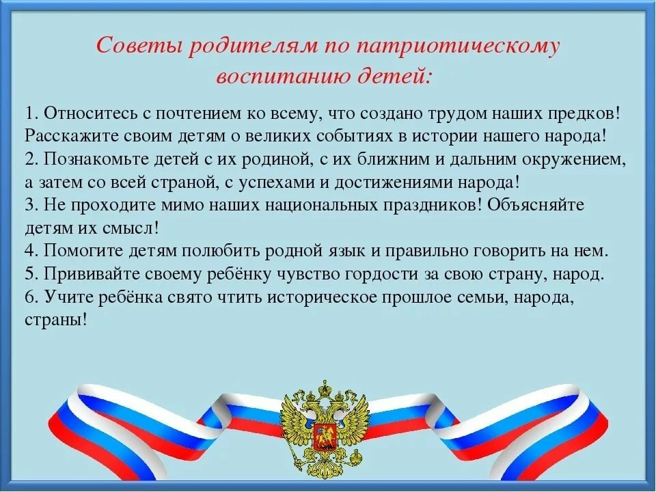

Slide 12


Slide 13


Slide 14
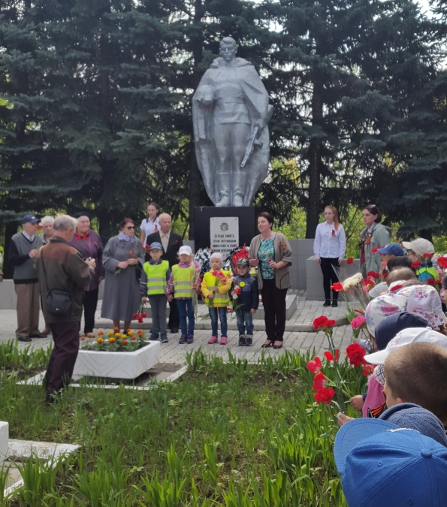
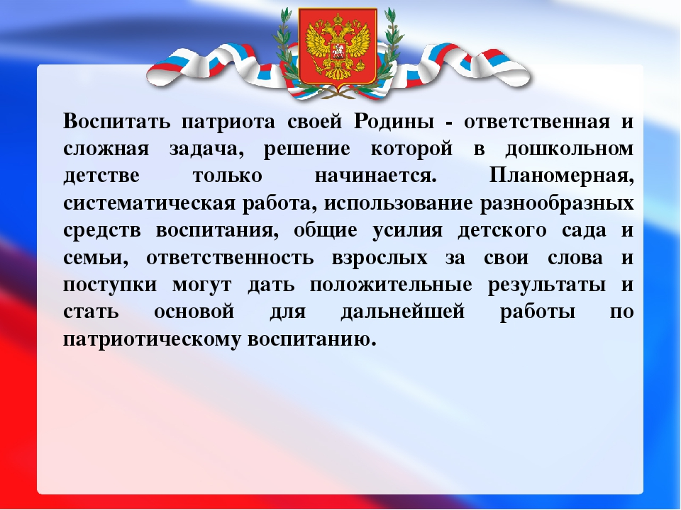
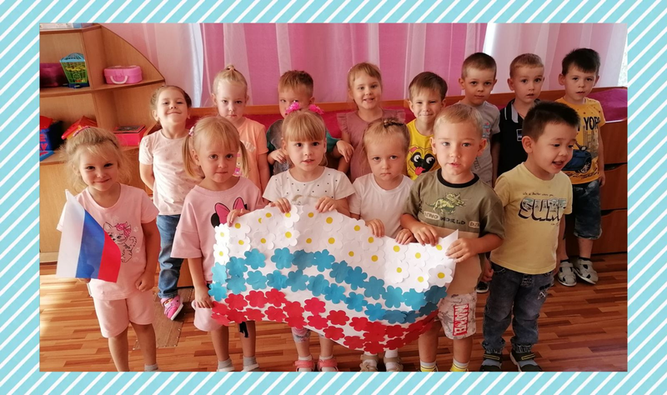

Slide 15


Slide 16
Деловая игра
«Наша Родина - Россия»
Деловая игра

Slide 17

Задание № 1 - БЛИЦ-ОПРОС:
1. Родина;
2. Русь;
3. Страна;
4. Народ;
5. Государство;
6. Гражданин;
7. Герб, гимн, флаг;
8. Орёл;
9. Этнография;
10. Фольклор;
11. Традиция;
12. Семья;
13. Родители.

Slide 18
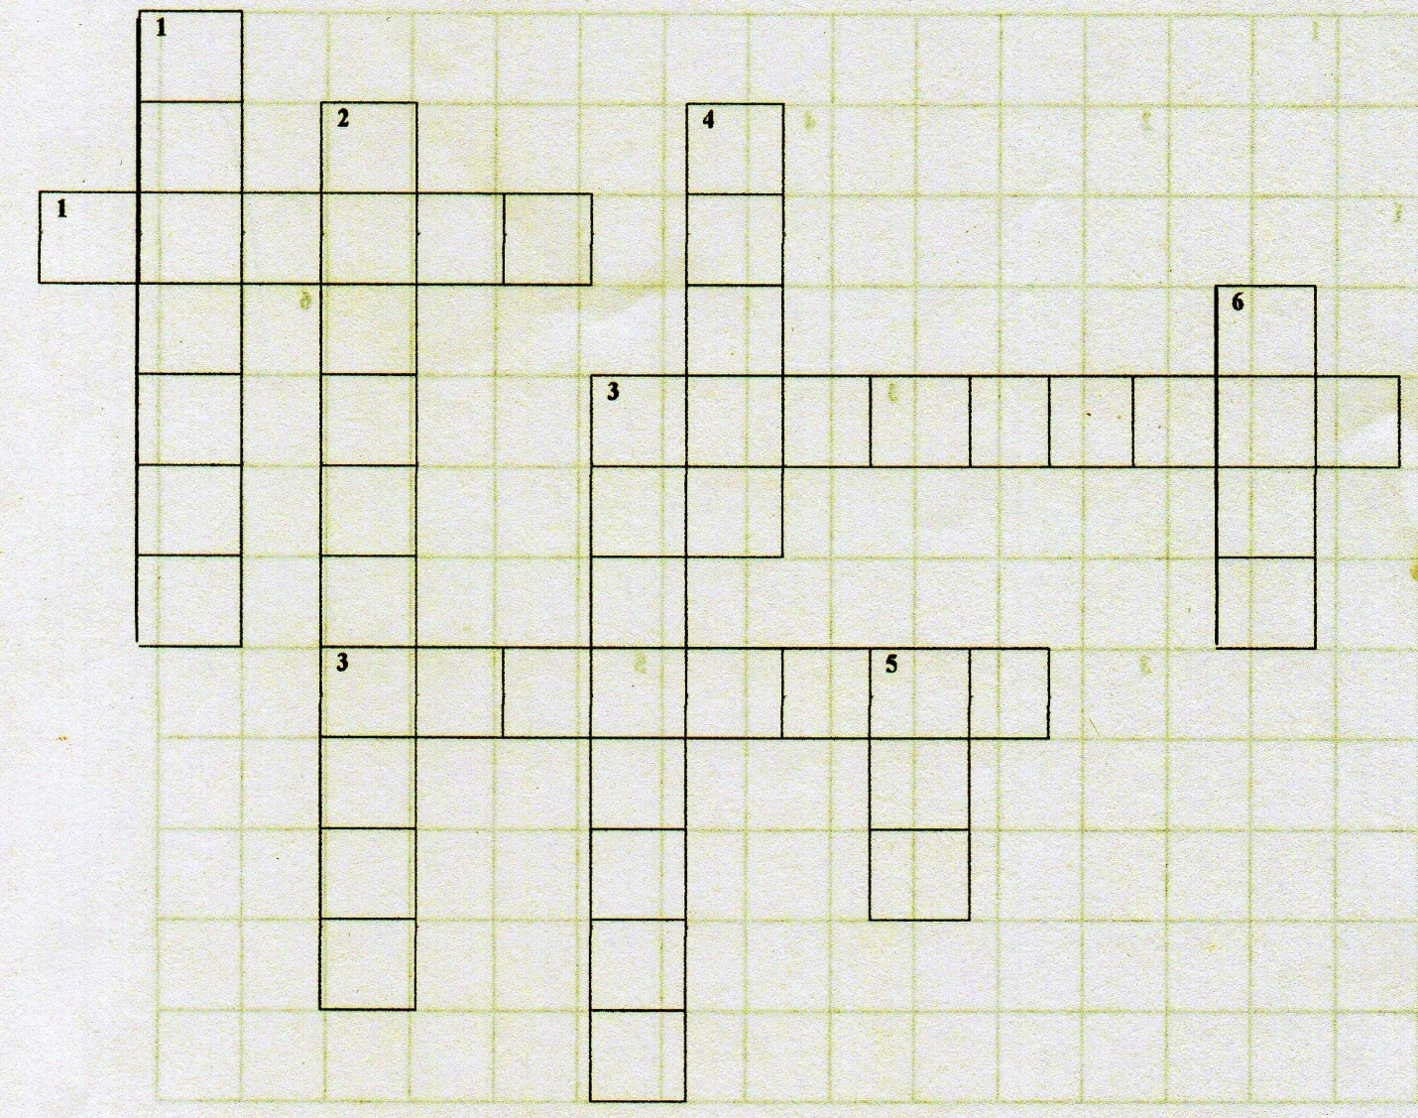
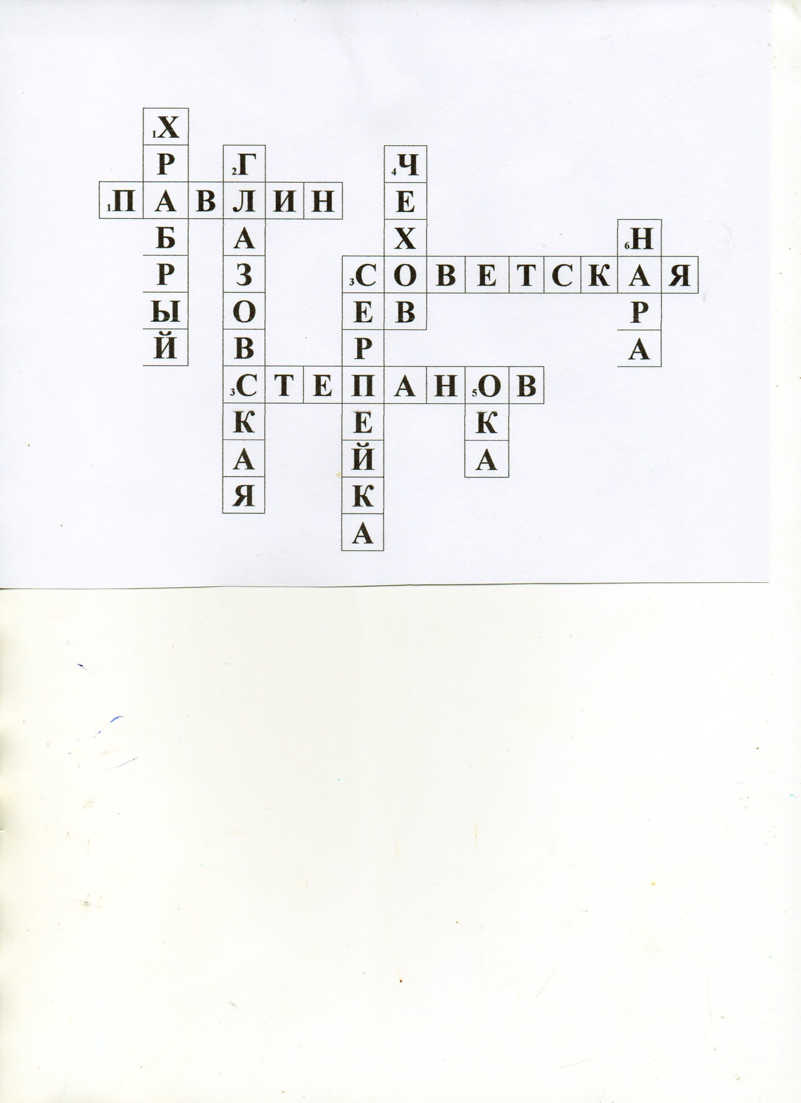
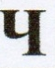


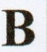


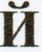
Задание № 2 - КРОССВОРД

Slide 19
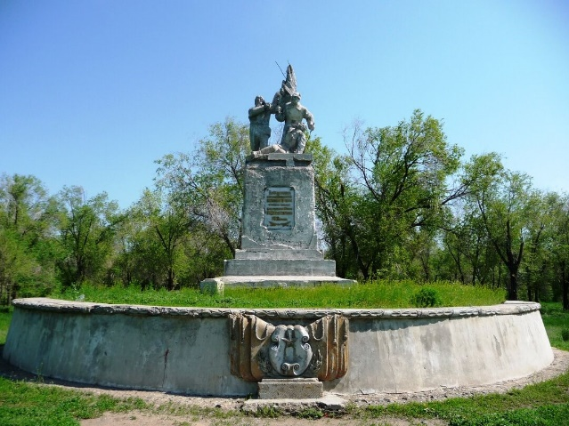
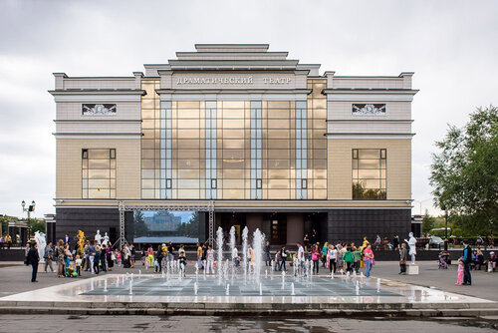
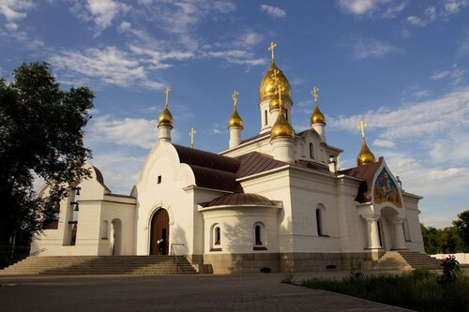
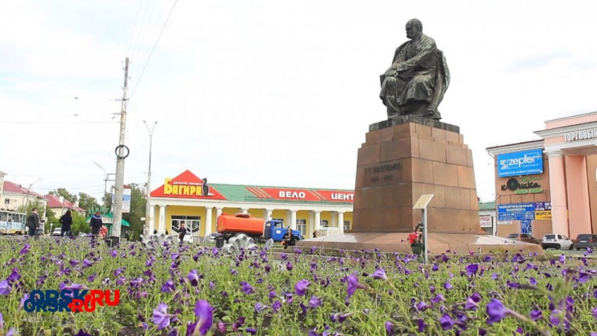
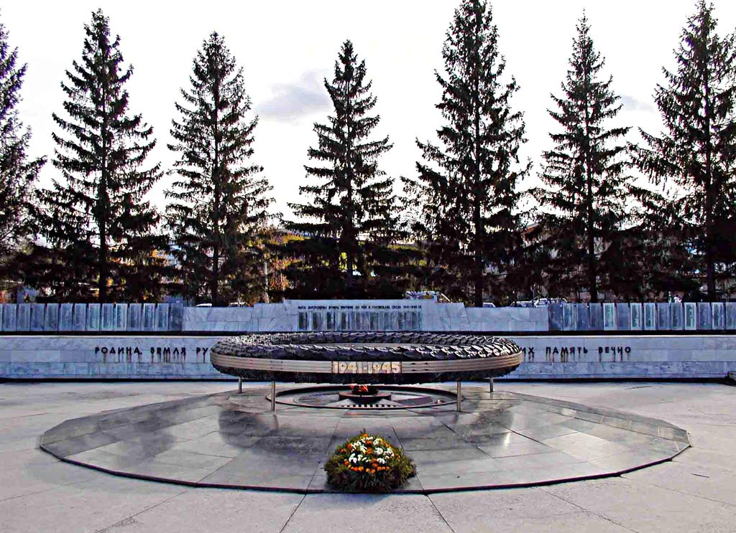
Задание № 3
«В уездном городе «О…»

Slide 20
Задание № 4 - Ребусы
РОДИНА

Slide 21
Ребус
ПАМЯТЬ

Slide 22
Ребус
ОРДЕНА

Slide 23
Ребус
ЧЕСТЬ

Slide 24
Решение педагогического совета
1. Продолжать систематически планировать воспитательно-образовательную работу по нравственно-патриотическому воспитанию дошкольников, используя разнообразные формы и виды деятельности.
Ответственные: педагоги ДОУ;
Срок: постоянно.
2. Повышать профессиональную компетентность педагогов через самообразование по теме патриотического воспитания через ознакомление с культурой, историей, природой родного края.
Ответственные: педагоги ДОУ;
Срок: постоянно.

